Slide 1

UNIVERSIDAD NACIONAL DE INGENIERIA
“SISTEMAS UNI”
TEMA : MANEJO DE DOCUMENTOS XML
PROFESOR : GUSTAVO CORONEL CASTILLO
INTEGRANTES :
RIVERA CAMPOS, JUAN
RIVEROS TINTAYA , MARCOS

Slide 2
RESUMEN
Este Trabajo tiene como tema principal “Manipulación de documentos XML: tecnologías para el análisis de documentos XML; extracción de información contenida en documentos XML.”
El trabajo se basa en un estudio epistemológico que contiene los antecedentes, un estado del arte, un desarrollo de conceptos. Esta primera parte será más teórica sobre los conceptos de documentos XML, su análisis, procesamiento y las tecnologías que se usan.

Slide 3
INTRODUCCION
XML no es el único lenguaje de marcas, existen otros como HTML, pero XML permite la transformación a otros formatos de archivos, por eso, a partir de XML se puede conseguir un XHTML, ePUB, etc. A partir de un documento genérico se puede convertir a otros formatos.
HTML y XML son los dos lenguajes de marcas con más importancia ahora mismo, por lo que, es totalmente necesario que los alumnos conozcan estas herramientas. Con este trabajo, serán capaces de saber qué es un XML, cómo analizarlo y procesarlo y cómo tener el acceso a la información contenida en él.

Slide 4
DESARROLLO DEL TEMA
ANTECEDENTE
El XML o eXtensible Markup Language (Lenguaje de Marcas Extensible) no es un lenguaje de marcas, sino que es un metalenguaje, esto quiere decir, que XML permite diseñar otros lenguajes de marcas. Fue desarrollado en 1996, por un grupo de trabajo llamado “SGML Editorial Review Board” que pertenecía a World Wide Web Consortium (W3C). La W3C es la encargada de la organización y crecimiento de la web.

Slide 5
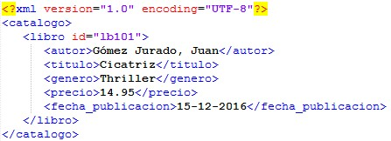
ESTADO DEL ARTE
XML es una tecnología sencilla que se complementa con otras tecnologías que le añaden muchas más posibilidades. Un ejemplo de un documento XML puede ser el que se observa en la Figura 1.
Figura
1
. Ejemplo de documento XML

Slide 6
Estructura de un documento XML
Prólogo: Con esto empieza un documento XML, en esta parte se declara qué tipo de documento XML es (versión XML, codificación de caracteres).
Elemento raíz: Todos los componentes del contenido del documento deben pertenecer a este elemento raíz. Se abre después del prólogo y se cierra al final.

Slide 7
Componentes de un documento XML
Elementos: En la Tabla 1, se ven las partes de un elemento con un ejemplo.
Tabla 1. Partes de un elemento
<titulo>Cicatriz</titulo> | Elemento
<titulo> | Etiqueta de apertura
</titulo> | Etiqueta de cierre
Cicatriz | Contenido del elemento

Slide 8
Etiquetas y atributos: Las etiquetas son identificadores que empiezan por ‘<’ y terminan por ‘>’ y delimitan a los elementos. Además, las etiquetas puede contener atributos, que es una manera de añadir una propiedad al elemento. Un ejemplo de un atributo puede ser:
<libro id="lb101">

Slide 9
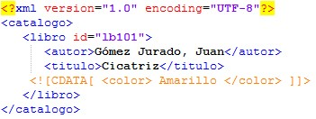
Secciones CDATA: Sirven para introducir trozos de texto sin que sea procesado como código en XML, es decir, se puede poner texto con caracteres como ‘<’ sin que se identifique como una etiqueta. Normalmente, se usa para colocar código de otros lenguajes.
Figura
2
. Documento XML con sección CDATA

Slide 10
Entidad: Representa un carácter, se usa para poder utilizar caracteres especiales. XML trae definidas por defecto 5 entidades que se pueden ver en la Tabla 2.
Tabla 2. Entidades definidas en XML
&lt; | <
&gt; | >
&amp; | &
&apos; | '
&quot; | "

Slide 11
Documento bien formado
Debe haber un solo elemento raíz
Cada elemento debe tener una etiqueta de apertura y una etiqueta de cierre o ser una etiqueta de elemento vacío.
Se deber cerrar primero los elementos que se han abierto últimos
Los atributos deben aparecer en las etiquetas de apertura.

Slide 12
Los nombres de los elementos y atributos deben empezar por una letra, dos puntos ‘:’, o guión bajo ‘_’, después pueden ir seguidos de letras, números, guiones o puntos.
Los nombres de los elementos y atributos no deben contener espacios.
Dos atributos de un mismo elemento no pueden tener el mismo nombre.
No se pueden usar los caracteres ‘<’, ‘>’, ‘&’ excepto en las secciones CDATA

Slide 13
Documento válido
Las formas más comunes para validar documentos XML es mediante DTD y XML Schema, pero también hay otras tecnologías como RelaxNG o Schematron. Este documento para validar son unas reglas gramaticales que deben cumplir los documentos XML, de esta manera, se pueden definir unas normas que harán de plantilla para que todos los documentos XML las cumplan y estén hechos de la misma forma.

Slide 14
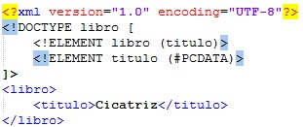
En la Figura 3, se ve un ejemplo de cómo sería la definición de un DTD en el propio documento, se define en el prólogo usando la etiqueta DOCTYPE y se indica cuáles serán las reglas del documento XML.
Figura
3
. Ejemplo de un DTD interno

Slide 15

Por otro lado, tener un DTD en un fichero aparte permite que sirva de gramática a muchos documentos, lo único que hay que hacer es indicar la ruta al DTD.
Tal como se ve en la Figura 4, donde se indica que el DTD está en el fichero libro.dtd, y el analizador se encargará de comprobar que el fichero sea válido con ese DTD.
Figura
4
. DTD definido por el usuario

Slide 16

El ejemplo visto en la Figura 4 es si el DTD está definido por el propio usuario, pero también hay DTDs en Internet, ya definidos para lenguajes determinados, por ejemplo, en la Figura 5, se ve como se definiría un DTD para validar una página hecha en XHTML 1.0. En este caso, en la sección DOCTYPE, se indica la URL en Internet del DTD sobre el que se quiera validar.
Figura
5
. DTD de Internet

Slide 17

Un XML Schema es un documento XML pero con extensión xsd, es decir, tiene la misma apariencia que un XML pero con la restricción de que el elemento raíz se debe llamar schema. En esa primera etiqueta, se define el espacio de nombres usando alguna de las 3 posibilidades que se ven en la Figura 6.
Figura
6
. Definición espacio de nombres Schema

Slide 18
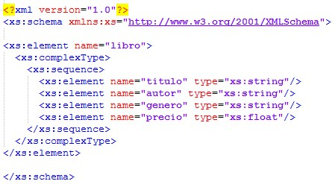
Una vez definido el espacio de nombres, las etiquetas del Schema usarán el prefijo elegido, normalmente se usa ‘xs’. Un ejemplo de un Schema es el que está en la Figura 7, al principio se define el espacio ‘xs’ y las etiquetas pertenecientes al esquema empiezan de esa forma.
Figura
7
. Ejemplo de
Schema

Slide 19
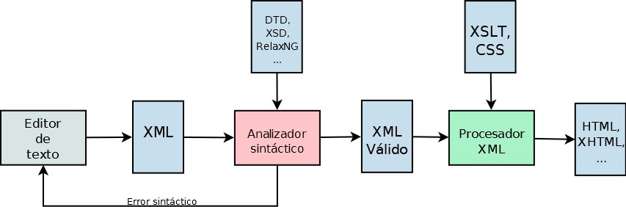
Para terminar con los documentos XML, en la Figura 9 se ve un diagrama de cómo es el funcionamiento general de una aplicación XML.
Figura
9
. Esquema aplicación XML

Slide 20
Tecnologías para el análisis y procesamiento de documentos XML
DOM
El DOM de XML es un estándar para saber cómo conseguir, cambiar, añadir o eliminar elementos XML. Para ello, proporciona diversos objetos, propiedades y métodos para todos los elementos XML.

Slide 21
Las propiedades XML DOM más típicas son (donde x es un objeto nodo):
x.nodeName – El nombre de x
x.nodeValue – El valor de x
x.parentNode – El nodo padre de x
x.childNodes – Los nodos hijos de x
x.attributes – Los nodos atributos de x

Slide 22
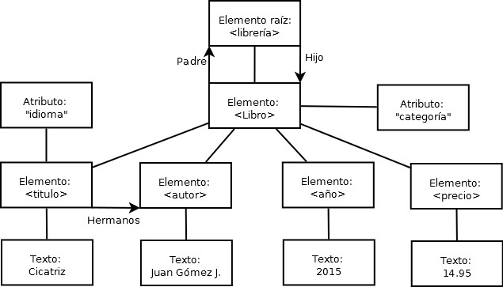
20

Slide 23
SAX
SAX es un analizador basado en eventos, es decir, define un conjunto de interfaces cuyos métodos son controladores de eventos. A diferencia de DOM, va recorriendo el documento poco a poco y reacciona en función de los eventos que reciba al analizar el documento, como puede ser el inicio de una etiqueta de apertura.
En la Figura 12 se muestran las interfaces, clases y las relaciones entre ellas de las que dispone SAX . Las 3 interfaces más importantes son: ContentHandler, DTDHandler y ErrorHandler.

Slide 24
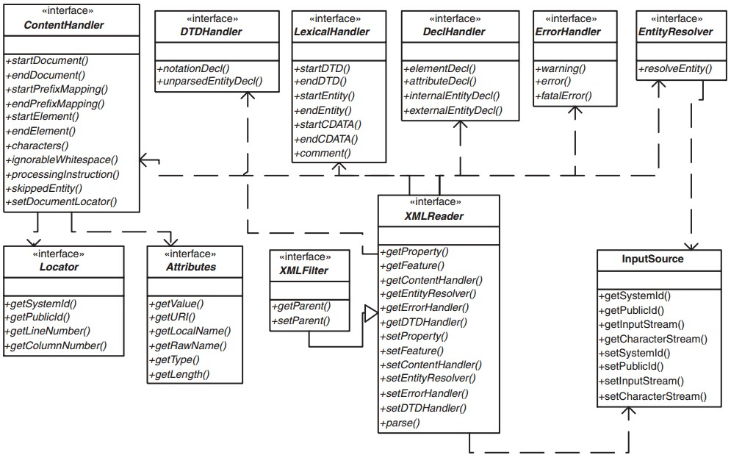

Slide 25
StAX
SAX tiene un estilo “Push”, mientras que, StAX es “Pull”, En StAX hay un cursor que marca un punto dentro del documento XML, la aplicación cliente mueve el cursor por los elementos del documento y “tira” de ellos obteniendo la información que requiera la aplicación. La diferencia es que aquí es la aplicación externa y no el analizador el que indica qué y cuándo hay que coger los datos del documento XML.

Slide 26
En la Tabla 3, se encuentran las principales diferencias que existen entre las 3 tecnologías vistas
Tabla 3. Diferencias entre DOM, SAX y StAX.
Característica | StAX | SAX | DOM
Tipo API | Pull, streaming | Push, streaming | Árbol en memoria
Facilidad de uso | Alta | Media | Alta
Dispone de XPath | No | No | Sí
Eficiencia de CPU y Memoria | Buena | Buena | Variable
Lectura en serie | Sí | Sí | No
Lee XML | Sí | Sí | Sí
Escribe XML | Sí | No | Sí
Crea, lee, actualiza y elimina | No | No | Sí

Slide 27
Acceso a la información en XML
XPath
XPath opera sobre la estructura lógica de un documento XML, es decir, modela XML como un árbol de nodos y navega a través de su jerarquía . Dado el documento XML de la Figura 15, se puede ver un ejemplo de uso de XPath en la Figura 16, donde en la parte izquierda se ven las distintas entradas en lenguaje XPath y a la derecha las salidas que corresponden con lo introducido.

Slide 28
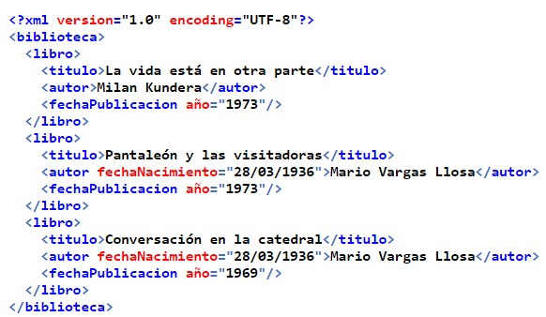
30
Figura
15
. Ejemplo documento XML

Slide 29
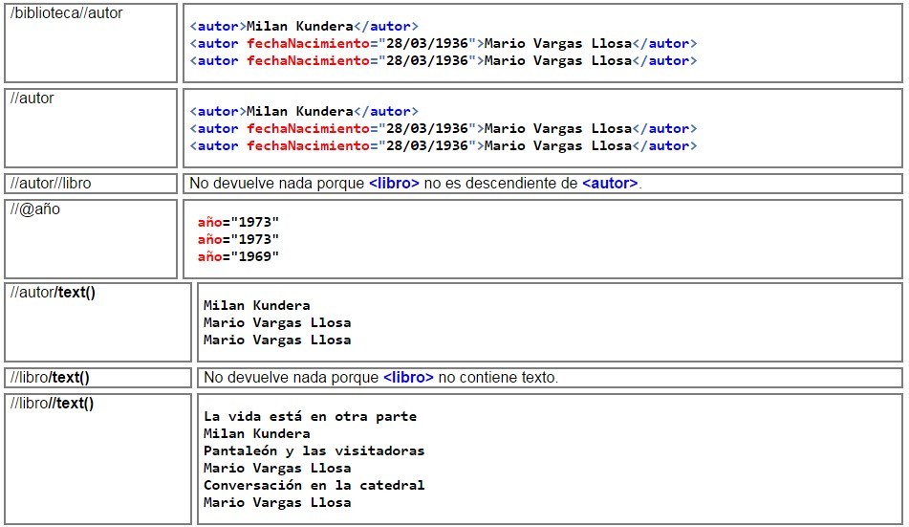
Figura
16
. Ejemplo XPath

Slide 30
XQuery
Se puede decir que XQuery es a XML lo que SQL a las tablas de las bases de datos, está diseñado para hacer consultas de cualquier dato en XML, tanto documentos como bases de datos o cualquier tipo en lo que pueda estar XML
Trabajando sobre el documento XML de la Figura 17, en la Tabla 4 se puede ver un ejemplo de XQuery en la primera columna se muestra la entrada de XQuery y en la siguiente columna aparece cual sería la salida del documento.

Slide 31
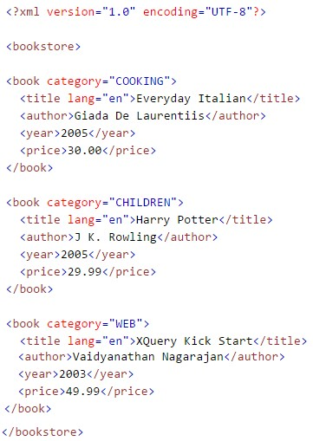
Figura
17
. Documento XML

Slide 32
Tabla 4. Ejemplo XQuery.
Entrada XQuery | Salida
doc("books.xml")/bookstore/ book/title | <title lang="en">Everyday Italian</title> <title lang="en">Harry Potter</title> <title lang="en">XQuery Kick Start</title>
doc("books.xml")/bookstore/ book[price<30] | <book category="CHILDREN"> <title lang="en">Harry Potter</title> <author>J K. Rowling</author> <year>2005</year> <price>29.99</price> </book>

Slide 33
XSLT
XLST (Extensible Stylesheet Language Transformations) como su nombre indica es una lenguaje para transformar documentos XML en otros documentos XML o con otros formatos como puede ser HTML o PDF
El funcionamiento de XSLT es el que se puede ver en la Figura 18, un documento XML junto con una hoja de estilo o transformación XSLT son las entradas a un procesador XSLT, y éste, obtiene otro documento en el formato indicado en la hoja de transformación.

Slide 34
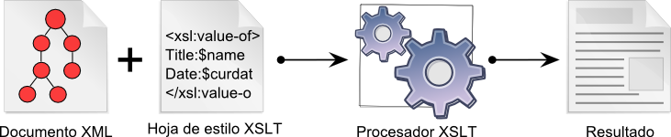
Figura
18
. Funcionamiento de XSLT

Slide 35
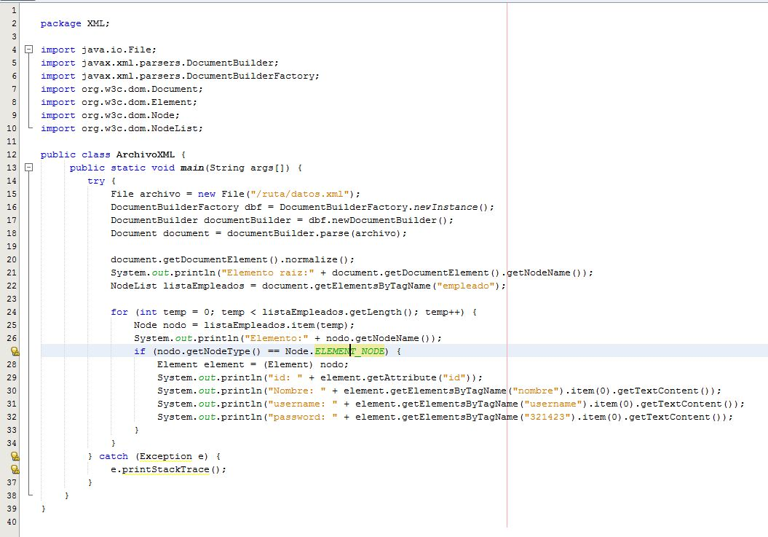
CASO DESARROLLADO

Slide 36
Conclusiones
Se puede decir que XML ha sido vital para el avance de la informática tal como se conoce en la actualidad, y en vista de los próximos avances, como puede ser el Internet de las cosas seguirá teniendo un papel determinante.
Por todos estos motivos, debe tener un papel importante en el curriculum de los alumnos. En módulos como Lenguajes de marcas y sistemas gestores de información se debe enseñar XML por todas las posibilidades que ofrece, para estructurar información, enviar datos usando servicios web o almacenar información.

Slide 37
Recomendaciones
Una de las mayores ventajas de XML es que tiene infinidad de utilidades, pero esto implica que sea en ocasiones demasiado compleja o pesada para lo que se desea hacer. Este es uno de los mayores problemas que tiene XML, es por este motivo que surgió JSON, otra herramienta para el intercambio de información. JSON tiene algunas ventajas sobre XML como que tiene una sintaxis más simple o es más rápido, y aunque no tiene tantas funciones como XML se usa más en determinados casos.

Slide 38
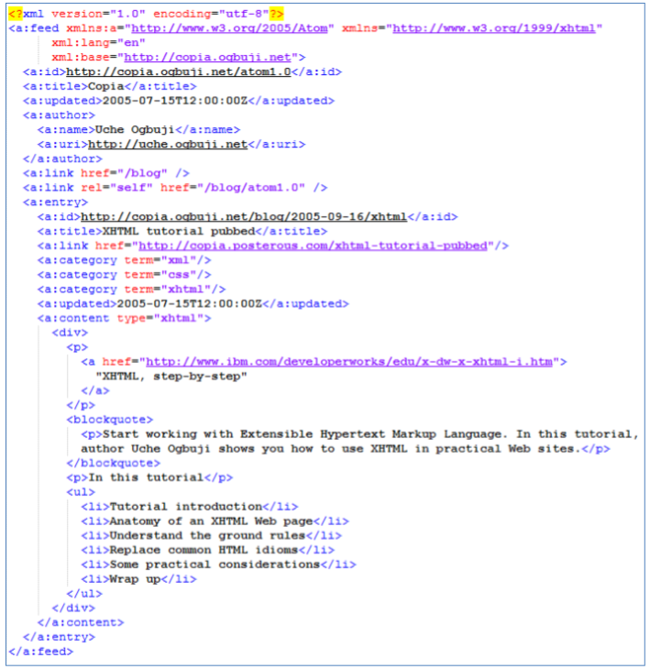

Slide 39
